Slide 1
Carrera de Especialización en Inteligencia Artificial – 4ta cohorte 2021
APRENDIZAJE PROFUNDO
CLASE 6
Redes Neuronales RECURRENTES
RECURRENT Neural Network (RNN)
Docente: Dr. Ing. Marcos Uriel Maillot
Junio 2022

Slide 2
Redes Neuronales Recurrentes
Recurrent Neural Network (RNN)
Red neuronal favorita para el trabajo secuencias ( datos que en cuya naturaleza exista un comportamiento secuencial):
- señales temporales
- series temporales
- texto
- habla
- música
- etc

Slide 3
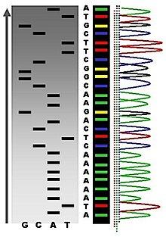
Recurrent Neural Network (RNN)
En cada paso, se repiten los mismos cálculos, empleando datos del paso actual y datos del pasado.
Los pasos, no son necesariamente en unidad tiempo!!
Temperatura f(t):
X(t=0) | X(t=1) | X(t=2) | X(t=3) | X(t=4) | X(t=5) | … | X(t=τ)
Mensaje:
Este | es | un | mensaje | para | la | red | neuronal
wikipedia

Slide 4
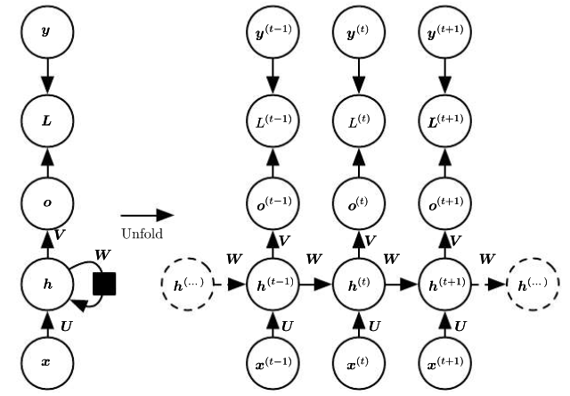
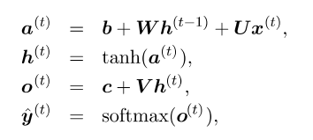
Recurrent Neural Network (RNN)
Red recurrente básica
Ecuaciones

Slide 5
Recurrent Neural Network (RNN)
U, W y V son los mismos!!
Parameters sharing

Slide 6
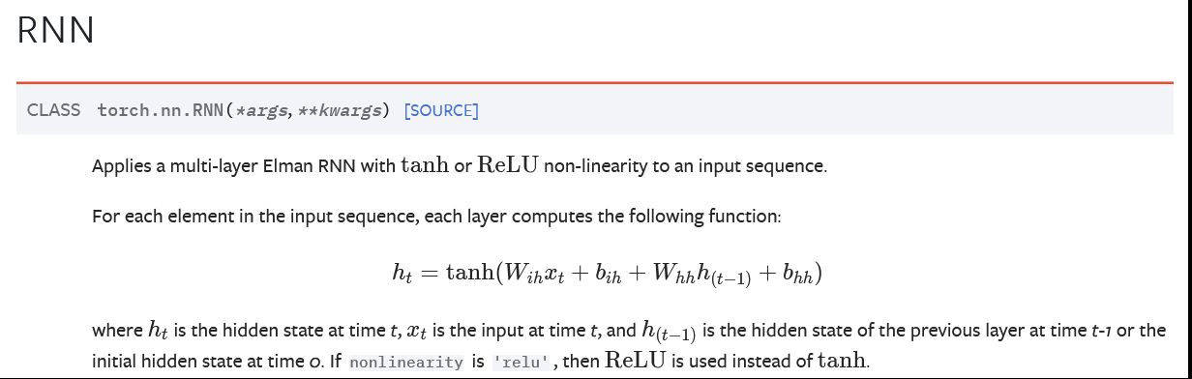
Recurrent Neural Network (RNN) - Pytorch
torch.nn.RNN(input_size, hidden_size, num_layers=1, nonlinearity=‘tanh’, … bias=True, batch_first=False, dropout=0, bidirectional=False )

Slide 7
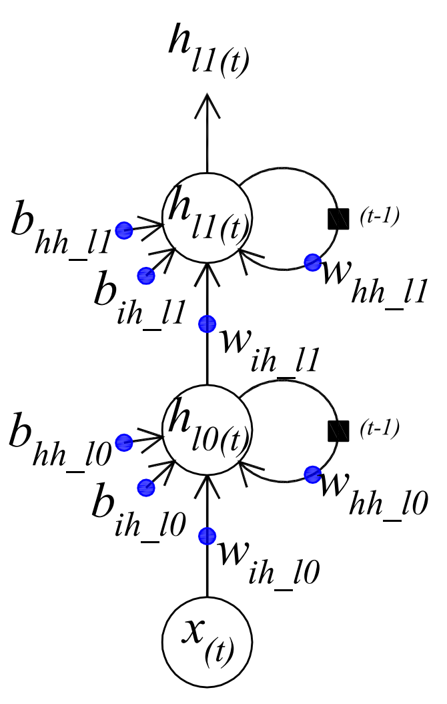
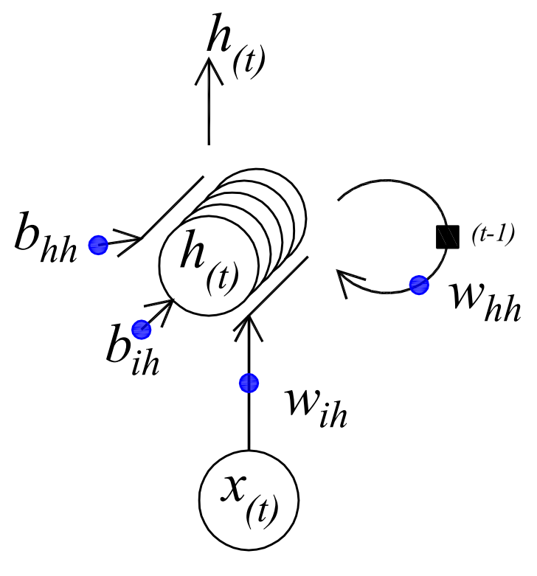
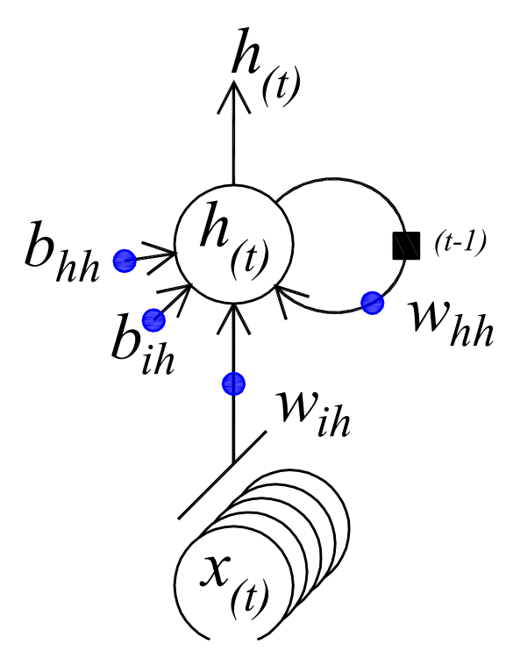
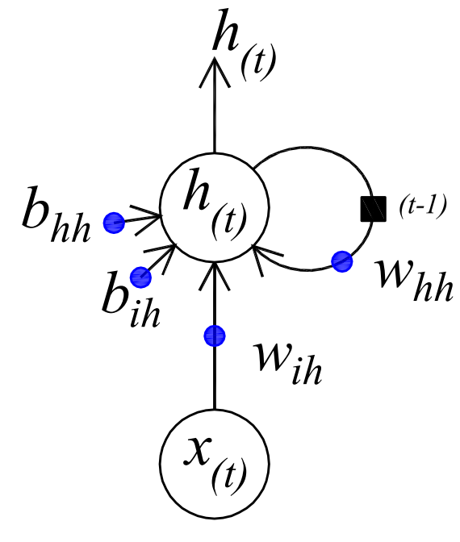
Recurrent Neural Network (RNN) - Dimensiones
Ver colab RNN_teoria.ipynb
Pytorch
Input multivariable
Básica
Varias hidden
2 layers

Slide 8
Recurrent Neural Network (RNN) - Dimensiones
Variable | Tamaño | Parámetro | Tamaño
x |  | Wih
h |  | Bih
 |  | Whh
 |  | bhh
Básica

Slide 9
Recurrent Neural Network (RNN) - Dimensiones
Variable | Tamaño | Parámetro | Tamaño
x |  | Wih
h |  | Bih
 |  | Whh
 |  | bhh
Varias hidden

Slide 10
Recurrent Neural Network (RNN) - Dimensiones
Variable | Tamaño | Parámetro | Tamaño
x |  | Wih
h |  | Bih
 |  | Whh
 |  | bhh
Input multivariable

Slide 11
Recurrent Neural Network (RNN) - Dimensiones
Variable | Tamaño | Parámetro | Tamaño
x |  | Wih
h |  | Bih
 |  | Whh
 |  | bhh
2 layers

Slide 12
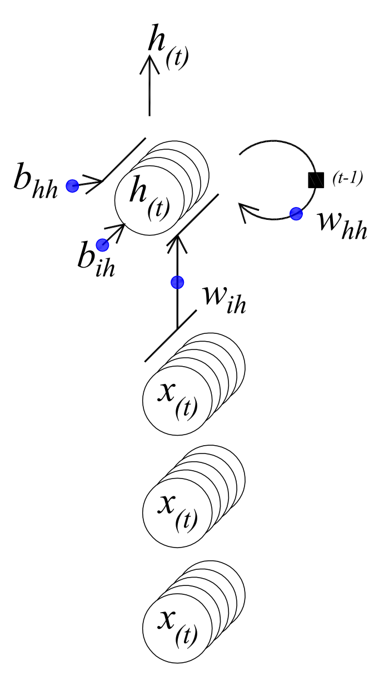
Recurrent Neural Network (RNN) - Dimensiones
Input size = 5
Batch size = 3
Hidden size = 4
Variable | Tamaño | Parámetro | Tamaño
x |  | Wih
h |  | Bih
 |  | Whh
 |  | bhh
Ejercicio 1

Slide 13
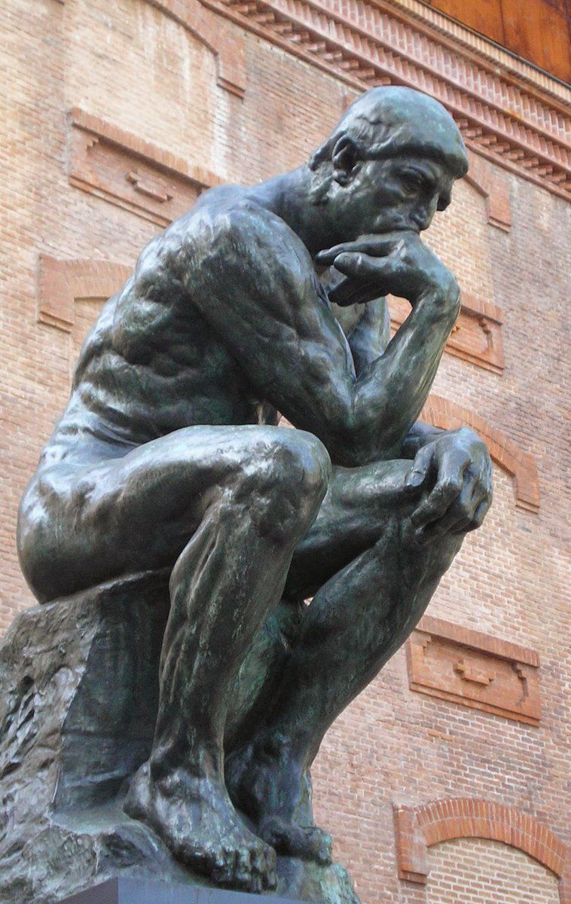
A pensar!
“El pensador” de Rodin

Slide 14


Recurrent Neural Network (RNN)
Ver desarrollo teórico

Slide 15
Recurrent Neural Network (RNN)
Problemas de la RNN básica con el BPTT
Vanishing gradient → pérdida de aportes de long-term states
(gradientes próximos a cero)
Exploding gradient → se soluciona con clipping gradient
(gradientes mayores a 1)
Solución con otras RNN mas avanzadas (LSTM y GRU)

Slide 16

¡Un merecido descanso!

Slide 17
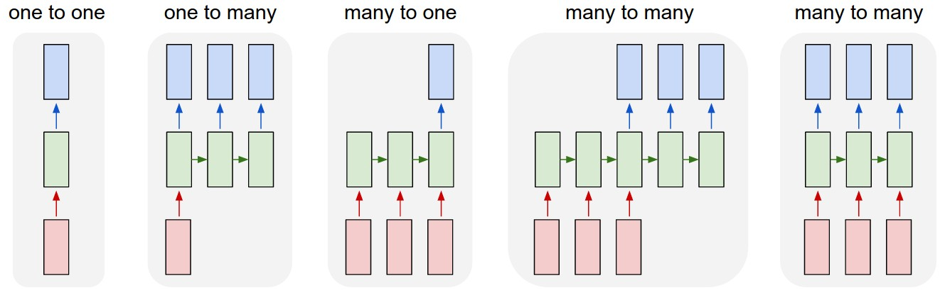
Recurrent Neural Network (RNN)
Arquitecturas flexibles IN/OUT
Regresión
Classificacion
Sentiment classification
Resumen de videos
MLP
Img captioning
Regresión varios futuros
Traducción
Video class frame lvl

Slide 18
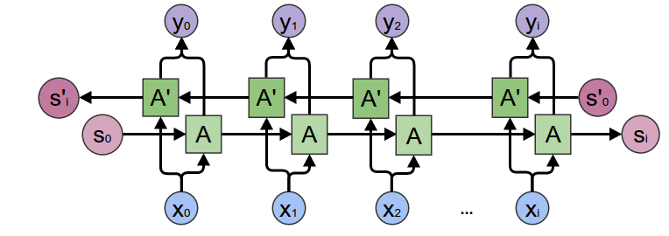
Recurrent Neural Network (RNN)
Bi-directional RNN
Para la traducción, suele ser útil tener la frase entera.

Slide 19
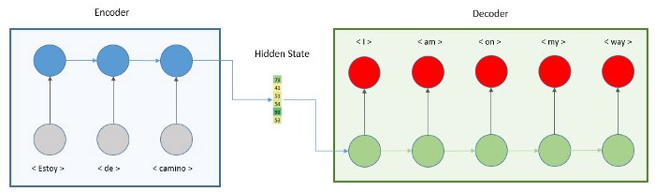
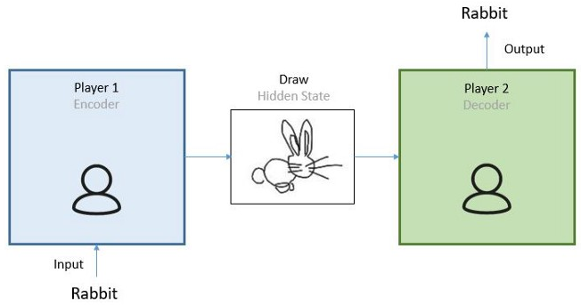
Recurrent Neural Network (RNN)
Arquitectura encoder/decoder o seq-to-seq
2 RNN de distinto tamaño
1 Hidden state que “resume” toda la información de la input.
Flexibilidad máxima para inputs/outputs de distinta longitud
https://towardsdatascience.com/what-is-an-encoder-decoder-model-86b3d57c5e1a

Slide 20
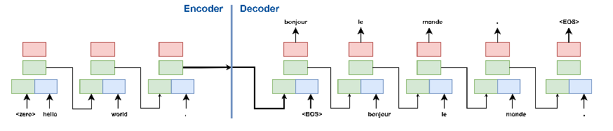
Recurrent Neural Network (RNN)
Arquitectura encoder/decoder o seq-to-seq
Unfolded!!!!
https://brunomaga.github.io/AI-Supercomputing-2

Slide 21
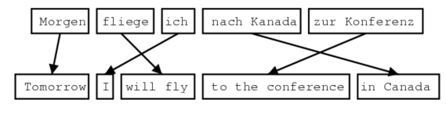
Recurrent Neural Network (RNN)
Attention!!
Alignment → which parts of the input sequence are relevant to each word in the output,
Translation → use of the relevant information to select the appropriate output.
Attention is proposed as a method to both align and translate in seq2seq models.
“… permit the decoder to utilize the most relevant parts of the input sequence in a flexible manner, by a weighted combination of all of the encoded input vectors, with the most relevant vectors being attributed the highest weights.”

Slide 22
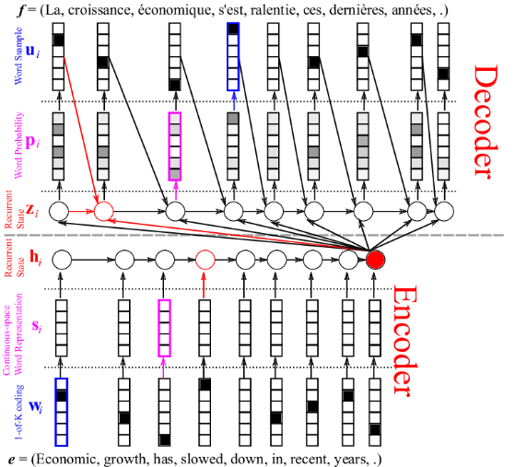
Recurrent Neural Network (RNN)
Attention
https://developer.nvidia.com/blog/introduction-neural-machine-translation-gpus-part-2/
Ver cs224n-2021-lecture07-nmt.pdf

Slide 23
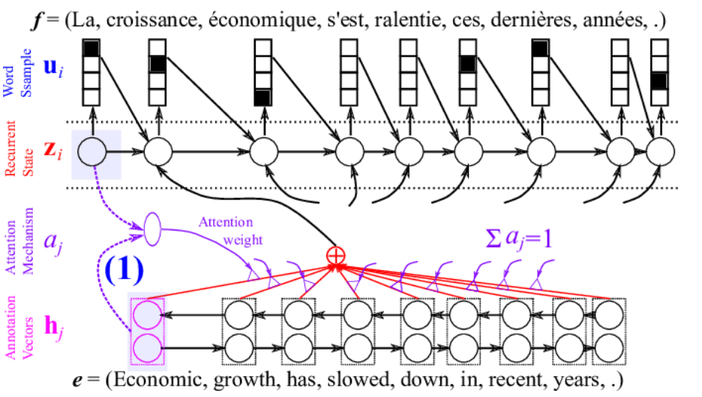


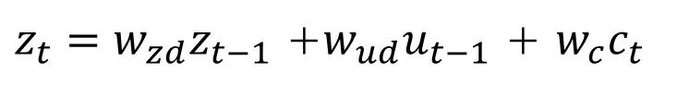

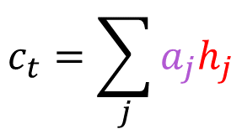

Recurrent Neural Network (RNN)
Attention!!
$$c_{t}$$
$z_{t}=w_{zd}z_{t−1}$ +$w_{ud}u_{t−1}$ + $w_{c}c_{t}$
$$a_{j}$$
$$c_{t}=\sum_{j}{a_{j}h_{j}}$$
$$e_{j}=tanh(w_{za}z_{i−1}+w_{ha}h_{j})$$
$$a_{j}=softmax(e_{j})$$

Slide 24
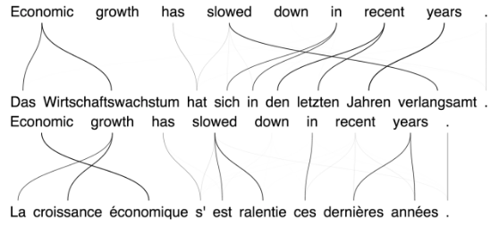
Recurrent Neural Network (RNN)
Attention
“…From this probabilistic perspective, one can think of the attention weight a_j as the probability of the decoder selecting the j -th context-dependent source word representation out of all T source words. “

Slide 25
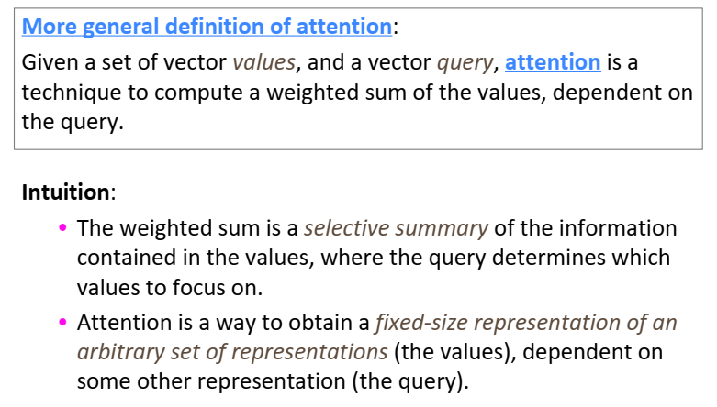
Recurrent Neural Network (RNN)
Attention!!

Slide 26
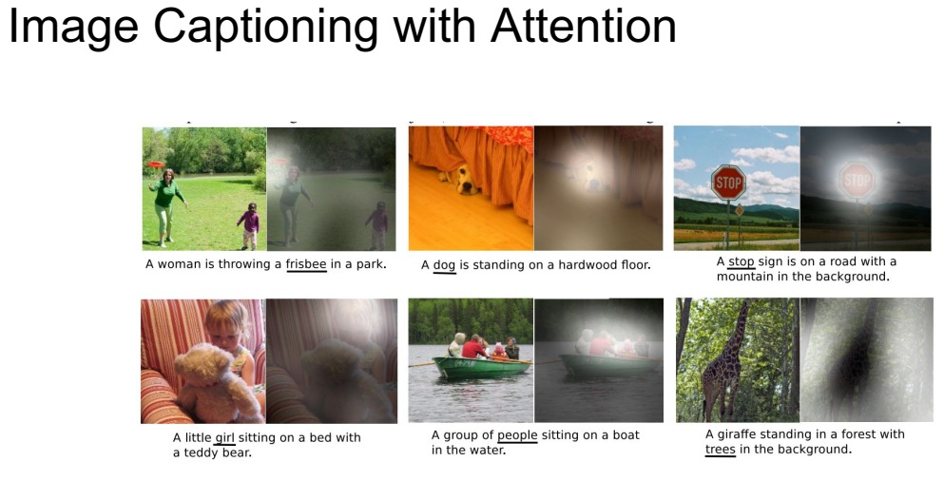
Recurrent Neural Network (RNN)
Attention se aplica a mas que NLP (o traducción)
http://cs231n.stanford.edu/slides/2017/cs231n_2017_lecture10.pdf

Slide 27
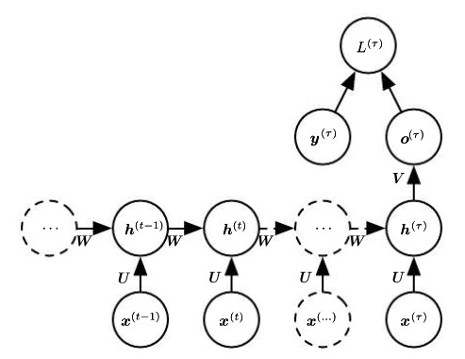
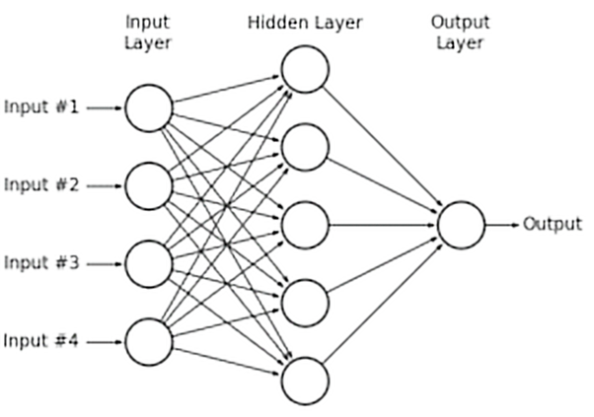
Recurrent Neural Network (RNN) vs Tapped Delayed MLP
TP
X(t=0) | X(t=1) | X(t=2) | X(t=3) | X(t=4) | X(t=5) | X(t=6) | X(t=7) | … | X(t=τ)
Ver colab RNN_signal_TP.ipynb

